Slide 1
CYTOLOGIE A MORFOLOGIE PROKARYOT
5
Struktury vybraných bakteriálních toxinů

Slide 2
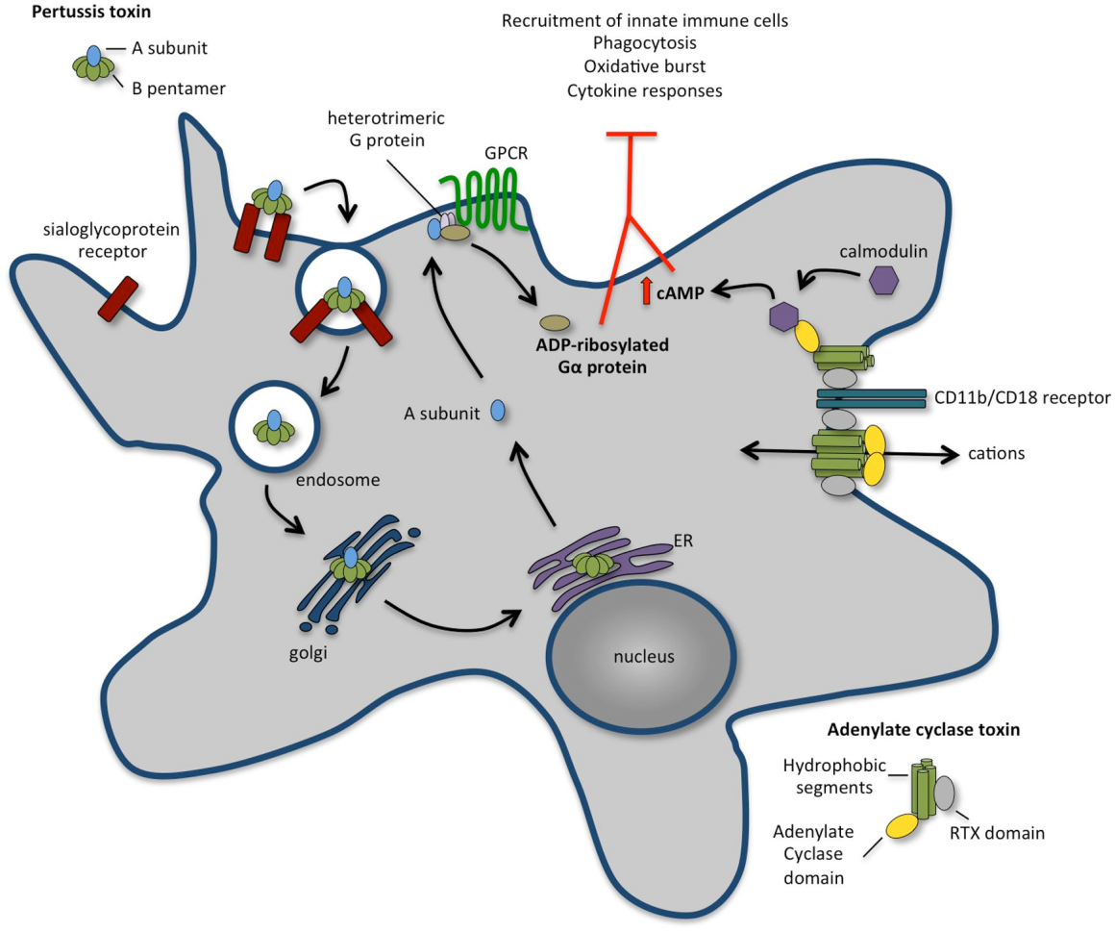
Toxiny
zodpovědné za toxicitu a invazivitu
enzymy - peptidy způsobující póry v membráně
nebo převážně proteiny (exotoxiny)
superantigeny
toxiny jsou také virulentní faktory
https://www.frontiersin.org/articles/10.3389/fmicb.2016.00042/full

Slide 3
Toxin je složen ze dvou domén
A a B doména
A….. katalytická fce (modifikace proteinů hostitele)
např: glykosylace, proteolýza, nekovalentní modifikace
B….. vazebná doména
když domény oddělíme, samotná A doména je toxická, ale nedostane se do buňky
B doména je schopná se do buňky dostat, ale není nijak toxická
existuje zde také translokační doména - inzerce toxinu pomoci endozomu
(= toxin díky tomu lépe proniká do cytoplasmy)
A
B

Slide 4
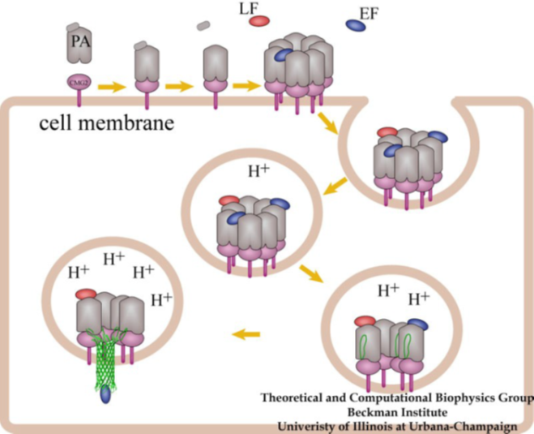
Vstup toxinů do cílové buňky
Dva mechanizmy vstupu přes membránu:
1) přímý vstup po vazbě B jednotky na receptor a vytvoření póru v
membráně pro transport A podjednotky do CPL
2) vazba A+B komplexu na receptor, ten zprostředkuje endocytózu
uvnitř endozomu přibývá H+ iontů a okyseluje se, to vede k oddělení jednotek
B podjednotka následně napomáhá průniku A jednotky
některé toxiny vstupují oběma cestami
podobná enzymatická fce nemusí znamenat stejnou cestu vstupu
př. anthrax a adenylát cykláza Bordetella pertusis - obojí katalyzují produkci
cAMP z rezerv ATP, ale anthrax vstupuje receptorem
Notes:
Cyklický adenosinmonofosfát (cAMP, cyklický AMP) je derivátem adenosintrifosfátu (ATP) a většina prokaryotických i eukaryotických buněk ho využívá jako vnitrobuněčného druhého posla v řadě signálních drah. Působí tak obvykle jako aktivátor proteinkináz.

Slide 5
Póry formující toxiny
nejpočetnější skupina toxinů
způsobují póry u rostlin, živočichů
tím dojde k narušení membrány
pór je tvořen podjednotkami přisedajícími na membránu
tak vznikne komplex , dojde ke změně konformace proteinu a vznikne pór

Slide 6
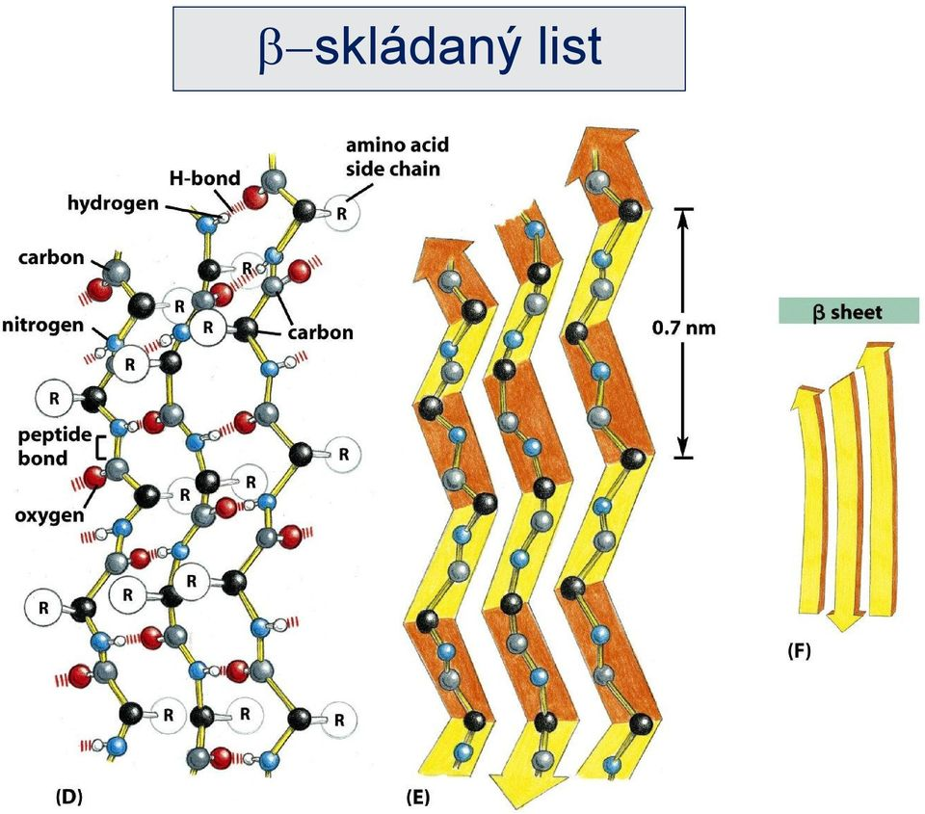
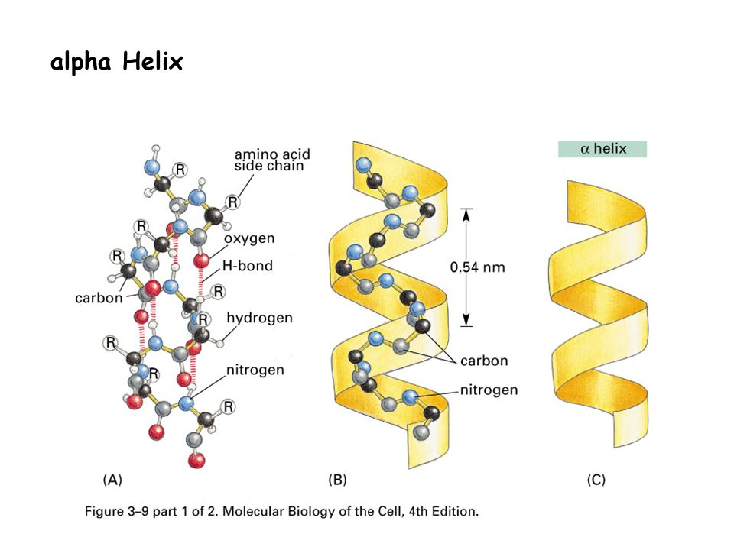
dominují dvě podskupiny proteinové konformace- alfa a beta (alfa helix, beta list)

Slide 7
Póry formující toxiny
Notes:
UTI - urinary tract infections

Slide 8

Superantigeny
další skupina toxinů
vyvolávají velkou systémovou odezvu, protože se váží na molekuly MHC druhé třídy
modifikují pomocné T-lymfocyty
to způsobí imunitní odpověď
např. syndrom toxického šoku je způsobé superantigenem
TSS - syndrom toxického šoku
reakce těla na toxiny uvolňované bakteriemi Staphylococcus
může způsobit nutné amputace i smrt způsobenou hypovolemickým šokem
tj. náhlá porucha průtoku krve orgány a tkání
přestanou fungovat srdce a plíce
je rel. vzácný ale častou příčinou je nevhodné používání menstruačních tampónů
příznaky - vysoká horečka se zvracením
Notes:
Hlavní histokompatibilní komplex (MHC) je označení pro několik typů glykoproteinových komplexů nacházejících se na vnějších stranách cytoplazmatické membrány buněk obratlovců. Mají významnou funkci v imunitním systému, konkrétně se podílejí na rozeznávání cizorodých struktur (například virových bílkovin, jež značí infekci). MHC totiž slouží jako jakési „podstavce“, na něž se upevňují náhodně vybrané peptidy pocházející zevnitř buňky a vystavují se ke kontrole buňkám imunitního systému.

Slide 9
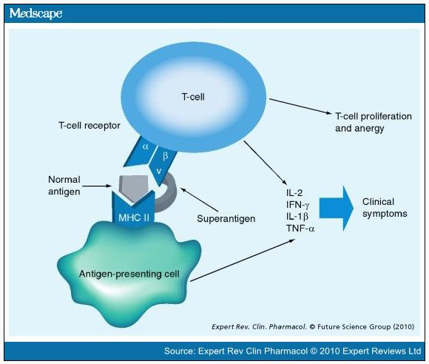
Superantigen - mechanismus
superantigen je virový nebo bakteriální protein, který se váže současně na Vβ doménu T-buněčného receptoru a na řetězec α molekuly MHC II
tj. makrofág a na T-buněčný receptor T-lymfocytů
T-lymfocyty schopné účinně regulovat imunitní systém tím, že vylučují do krve cytokiny
když se v krvi objeví superantigeny, dochází k aktivaci 2–20 % všech T-lymfocytů
superantigen vede k masivnímu uvolnění cytokininů a chemokininů
superantigeny jsou rezistentní k proteázám a denaturaci teplem
jejich proliferace a diferenciace pak vede produkci zvýšeného množství prozánětlivých faktorů (TNF-α, IL-2, IFN-γ) a TSS
streptokoky a stafylokoky

Slide 10
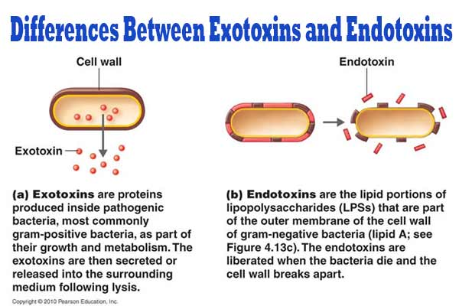
Bakteriální exotoxiny
exotoxiny jsou vysoce toxické, působí v místě vzdáleném od místa vstupu
nezvyšují teplotu
vylučovány živými buňkami v exp. fázi
produkovány G+ i G- bakteriemi
proteiny, málo polypeptidy (př: enzymy)
vážou se obvykle na specifické receptory – GP, sialoglykosidy (G proteiny)
kódovány geny plazmidů
termolabilní; inaktivovány při 60 °C
produkovány: V. cholerae, enterotoxigenní E. coli (ETEC), některé kmeny S. aureus

Slide 11
Bakteriální exotoxiny a makroorganizmus
vysoce toxické, pro zvířata letální i v malých dávkách
vysoce antigenní, stimulují vznik antitoxinu
spojené s průjmovými onemocněními a otravami z potravin
to je způsobené tím, že chlor jde z buňky ven, ale sodík nejde dovnitř
tím dochází k poškození epitelu ve střevě = průjem
většinou exotoxin působí v místě vzdáleném od vstupu
tj. je invazivní - botulin, tetanospazmin
specificky toxické – botulin, tetanospazmin – neurony
nespecificky toxické - pro celou řadu cílových buněk, způsobují nekrózu
(kolagenáza, hyaluronidáza, streptokináza, fosfolipáza, lecitináza, hemolyziny, leukocidiny)
neindukují horečnaté stavy; zvyšují hladinu nitrobuněčného cAMP
(choleratoxin stimulující kinázu A)
inhibují syntézu proteinů (difterický toxin - záškrt)
mají afinitu k nervovým vláknům

Slide 12
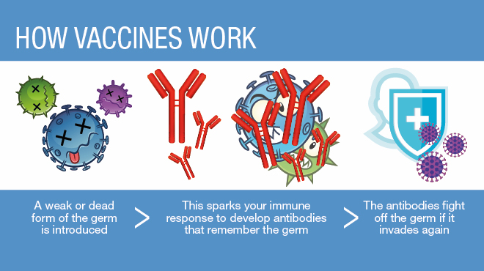
Bakteriální exotoxiny jako vakcíny
exotoxin lze konvertovat na toxoid –tj. modifikované toxiny
toxicita byla snížena nebo odstraněna, imunogenicita zachována
po konverzy na toxoidy jsou využity jako agens pro imunizaci - vakcíny
tj. můžou imunizovat organismus
endotoxiny nelze takto použít!!!
nejsou toxické, pouze antigenní, použití ve vakcínách (př: difterický toxoid, tetanový o.)
konverze exotoxinů do toxoidů probíhá např. působením teploty nebo chemicky formalin,iodin, kys.askorbová, pepsin, keton (směs: 37 °C, v rozmezí pH 6 – 9; několik dnů)

Slide 13
Letalita bakteriálních exotoxinů

Slide 14
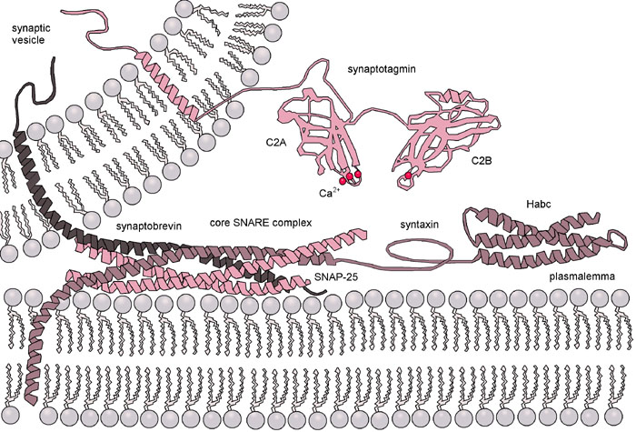
Toxiny z Clostridií
Clostridium tetani, Clostridium botulinum
toxiny rozkládají SNARE proteiny - umožňují část tzv. vezikulárního transportu uvnitř buňky - splývání membránových váčků v buňkách
tím blokují přenos signálu na nervových synapsích
SNARE proteiny se specializují na konkrétní membránové organely
obvykle transmembránové proteiny a obsahují sadu alfa-helixů
SNARE proteiny se na sebe vážou, přičemž helikální doména jednoho proteinu se omotá kolem helixu druhého - tzv. trans-SNARE komplex
Autor: Danko Dimchev Georgiev, M.D. – http://en.wikipedia.org/wiki/Image:Exocytosis-machinery.jpg, CC BY-SA 3.0, https://commons.wikimedia.org/w/index.php?curid=3735566

Slide 15
Clostridium perfringens - poškození epiteliální buněčné vrstvy
Clostridium septicum - srdce
vstup Ca do bunek --> poškození buněk (pokud se tento toxin dostane do jater = smrt
působí toxicky na srdce, pokud se dostane do krve... způsobuje ale taky nekrózu jiných svalů

Slide 16
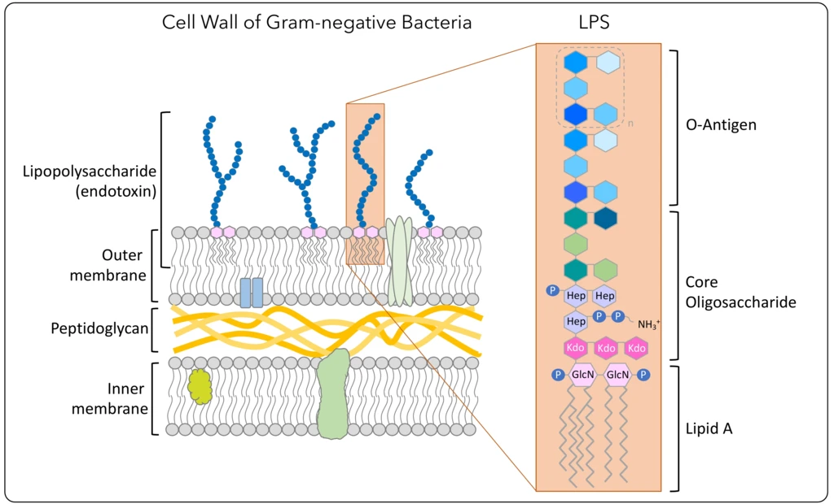
Bakteriální endotoxiny
endotoxiny –jsou součástí buněčné stěny G- bakterií
tvořeny lipopolysacharidem
nelze je konvertovat na toxoid (NE vakcíny)
uvolnitelné lyzí buňky
nemají specifický receptor
mírně toxické - ve větších dávkách letální pro zvířata
termostabilní- toxicita zachována často i při vícehodinovém působení 60 °C
slabě antigenní
syntéza řízena geny nukleoidu
https://abbiosciences.com/blogs/science-blog/regarding-endotoxin

Slide 17
Bakteriální endotoxiny a makroorganismus
účinky endotoxinů – shodují se u většiny G- bakterií
jsou pyrogenní - vyvolávají horečku
stimuluje odpověď imunitního systému – aktivace makrofágů, neutrofilů, lymfocytů B
vznik lokální zánětlivé reakce
při vyšších koncentracích může dojít ke vzniku endotoxického šoku
horečka – působí na makrofágy, uvolňuje se IL-1, působí na centrum termoregulace
leukopenie – může být následována leukocytózou
hypoglykémie – LPS způsobuje glykolýzu v buňkách různého typu
septický šok – při bakteriémii
koagulační kaskády, která vede ke konverzi fibrinogenu na fibrin (srážení krve)
endotoxin způsobí adhezi destiček na endotelium cév
aktivuje přeměnu plazminogenu na plazmin (rozpouštění fibrinových vláken krevní sraženiny)
vznik diseminované intravaskulární koagulace (DIC) - vede k zvýšení krvácivosti
může způsobit smrt (septický šok)

Slide 18
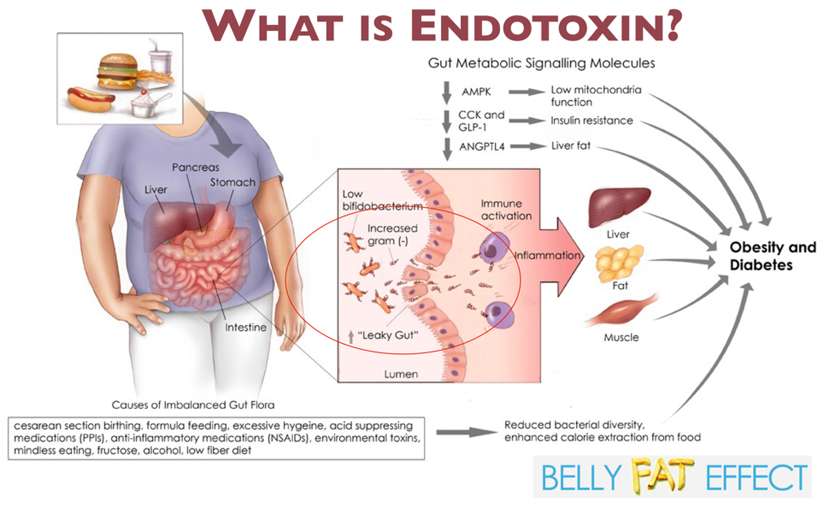

Slide 19
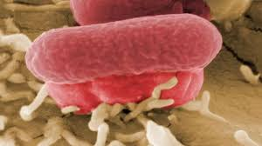
Enterotoxigenní E. coli
dvě skupiny - LT1 a LT2, obě maji podjednotku A
Tepelně labilní enterotoxin
dvě skupiny (LT-I, LT-II)
jedna podjednotka A, pět podjednotek B
b) Tepelně stabilní enterotoxin
malé monomery s mnoha cysteinovými zbytky
pospojovaných disulfidickými můstky (stabilita)
dvě skupiny STa a STb působi na cyklický guanosin-monofosfát
inhibuje adsorpci Na - výsledek je průjem
STb taky poskozuje klky a vyvolává atrofii

Slide 20
Enterohemoragická/Shigatoxigenní E. coli
způsobuje shigatoxin 1, shigatoxin 2
Enterobacteriaceae, zejména původce úplavice (Shigella dysenteriae) a některými kmeny Escherichia coli
toxin blokuje tvorbu bílkovin v střevních epiteliálních buňkách tím, že poškozuje 23S rRNA nutnou pro správné fungování ribozomu
hemoragická kolitida- krev ve stolici, silna bolest břicha, zvraceni, horecky
hemolyticko-uremický syndrom
krvavý průjem, neuropatie (poškození nervové soustavy), selhání ledvin, trombocytopemie (pokles destiček)
trombotická trombocytopenická purpura
shigaroxin --> do buněk endocytózou, přes GA jde az do ER

Slide 21
toxin cestuje přes Golgiho aparát a end.retikulum
receptorem toxinu je GM1 receptor

Slide 22
Enteroagregativní E. coli
tepelně stabilní enterotoxin EAST1 a Pet toxin
nutí buňky střevniho epitelu vytvářet biofilm
produkuje dva toxiny
Pet (působi na fodrin-protein potřebný k napojení aktinového vlákna na CM)
a EAST1 fce neni uplne jasná, ze dochází k průjmům :)

Slide 23
Toxiny u Staphylococcus aureus
a) Superantigeny – toxin syndromu toxického šoku (TSST-1) a stafylokokové enterotoxiny (SE)
Diagnostická kritéria syndromu toxického šoku:
vysoká teplota (nad 38,9 oC)
vyrážka
pokles krevního tlaku
1-2 týdny po počátku onemocnění olupování pokožky na dlaních a ploskách
zvracení
průjem
bolest svalů
kombinace těchto příznaků mohou znesnadňovat určení správné diagnózy!

Slide 24
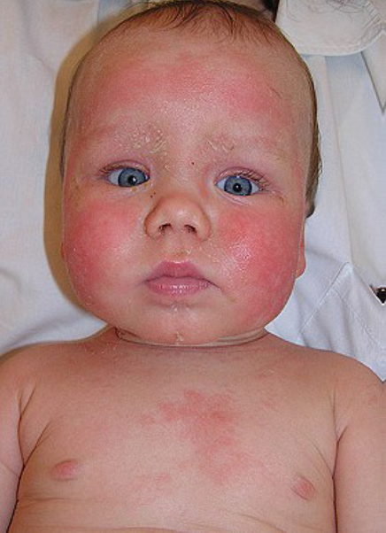
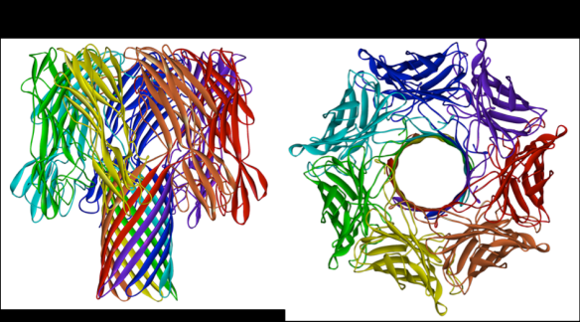
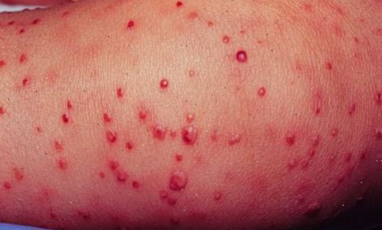
b) toxiny tvořící póry v buněčné stěně – dvě podskupiny:
leukotoxiny a α-hemolyzin
α-hemolyzin
produkované téměř všemi kmeny S.aurea
působí na fibroblasty, epitel, redukuje srážlivost krve
existuje taky Gama hemolysin - pusobí na neutrofily, makrofágy a č.krvinky
c) toxiny vyznačující se proteolytickou aktivitou – exfoliativní
toxiny a toxiny způsobující epidermolytické infekce
α-hemolyzin

Slide 25
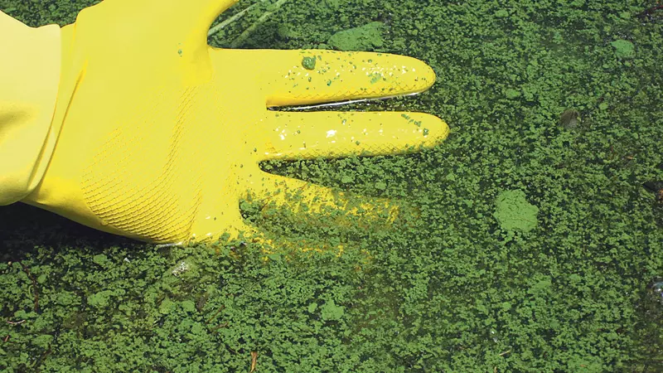
Cyanotoxiny
Cyanotoxin je toxin produkovaný sinicemi
mohou působit problémy zejména při přemnožení sinic („vodní květ“)
vodní květ je často způseben eutrofizací vody (obohacení živinami – např. splach z polí)
účinky mohou být akutní nebo chronické
záleží na síle a koncentraci toxinu...a taky na době vystavení tomuto toxinu
toxiny sinic často vyvolávají alergické reakce

Slide 26
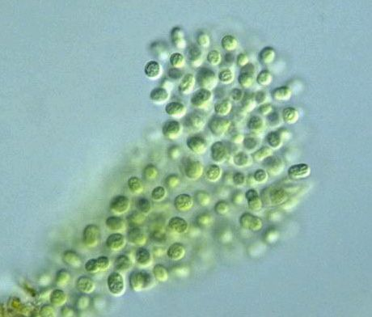
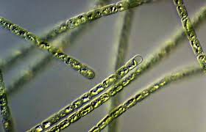
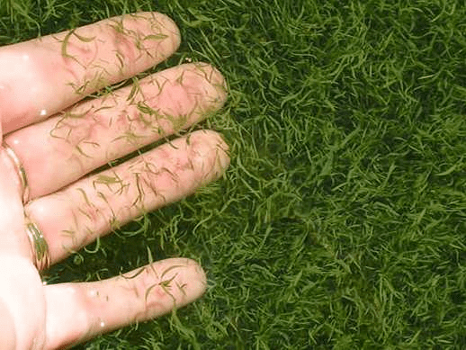
Proč sinice toxiny produkují?
nejasná odpověď, několik možností…
strukturní či metabolická funkce - tzn. že představují zásobní látky, chelatace železa
mohou představovat signální molekuly ke komunikaci
potlačení růstu konkurenčních fotoautotrofních organismů - alelopatie (cyanobakteriny či nostocyklamid)
alelopatické účinky na lidi mají pravděpodobně mikrocystiny – neg. účinek hlavně na vyš. rostliny
řada případů otrav dobytka a zvěře sinicemi Aphanizomenon flos-aquae, Anabaena flos-aquae a Microcystis aeruginosa
v Evropě často působí problémy sinice Microcystis a Planktothrix
zaznamenána i lidská úmrtí přičítaná cyanotoxinům
teorie o vymření několika velkých savců v pleistocénu - na základě chemických rozborů fosílií přičítáno rovněž cyanotoxinům

Slide 27
Rozdělení cyanotoxinů:
1.) podle chemické struktury se rozlišují cyanotoxiny na bázi alkaloidů, cyklické a lineární peptidy a lipopolysacharidy
2.) podle biologické aktivity
hepatotoxiny (toxické pro činnost jater),
neurotoxiny (toxický účinek na nervový systém),
imunotoxiny (negativně ovlivňují imunitní systém),
imunomodulanty (alergenní vliv, podnícení závažnějších autoimunitních chorob, a podobně),
mutageny a genotoxiny (způsobují mutace DNA, často schopné vyvolat rakovinu),
embryotoxiny (toxické pro embryo),
cytotoxiny (toxické pro buňky bakterií, řas či např. lidské buňky)
nodularin, mikrocistin = hepatotoxiny (poškozují játra teplokrevných živocichů-strukturu i fci)
anatoxiny = neurotoxiny (neurotoxické efekty, narušení signalizace mezi neurony a svalstvem-pozor - i u dýchacích svalů - udušení)
dermatotoxiny (zpusobuji vyrážky)

Slide 28

DĚKUJI ZA POZORNOST

